Slide 1
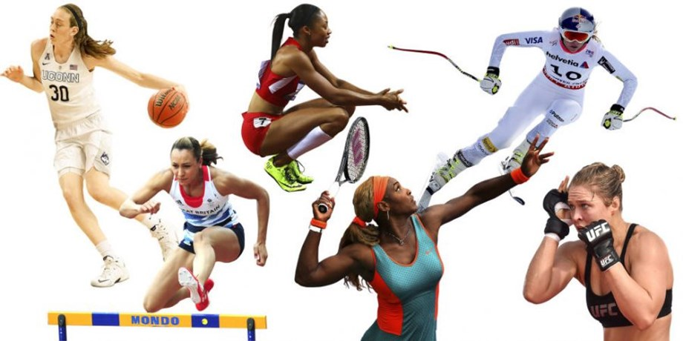
" Η Γυναίκα στον Αθλητισμό"
Με αφορμή την Ημέρα της Γυναίκας
Θανάσης Καλτσάς Πάντος Α2
Τμήμα

Slide 2
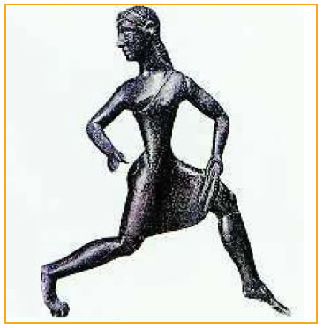
Η συμμετοχή της γυναίκας στον αθλητισμό στην αρχαιότητα
Σπαρτιάτισσα Αθλήτρια
Κατά την αρχαιότητα, οι Δωριείς και οι Αιολείς παραχωρούσαν στο γυναικείο φύλο υψηλή θέση στην κοινωνία. Ωστόσο η εκγύμναση του σώματος ήταν στις περισσότερες περιοχές αποκλειστικό προνόμιο του ανδρικού φύλου, η γυναίκα
εκείνης της εποχής δεν αποκλειόταν από την ενασχόληση με τη φυσική αγωγή. Στην Αρχαία Σπάρτη οι γυναίκες θεωρούνταν ισότιμες με τους άνδρες και εξασκούνταν στον δρόμο, την πάλη, τη δισκοβολία και το ακόντιο για να είναι υγιείς και άλκιμες και να φέρουν στον κόσμο παιδιά υγιή και άλκιμα τα οποία πρέπει να εξελιχθούν σε τρανούς πολεμιστές. Αργότερα υπήρξαν πανελλήνιοι αγώνες όπου
μόνο οι γυναίκες είχαν το δικαίωμα συμμετοχής : τα Πύθια, τα Ίσθμια, τα Ηραία και οι
Κορινθιακοί.

Slide 3
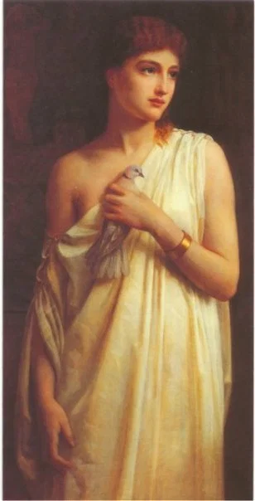
Φυλετική διάκριση στους Αρχαίους Ολυμπιακούς αγώνες και η Καλλιπάτειρα
Η Καλλιπάτειρα
Το 776 π.Χ. έτος των πρώτων Ολυμπιακών Αγώνων, συμμετείχαν μόνο άνδρες, καθώς αποκλείονταν οι γυναίκες και τα παιδιά στο να παρακολουθούν τους αγώνες. Εξαίρεση αποτελούσε
η παρουσία της ιέρειας της Δήμητρας Χαμύνης, η οποία παρακολουθούσε τους
Αγώνες από επίσημη θέση. Στο δρόμο προς την Ολυμπία υπάρχει το Τυπαίο Όρος από όπου, σύμφωνα με τον
νόμο, πετούσαν τις γυναίκες που τολμούσαν να παρακολουθούν τους Αγώνες. Καμία γυναίκα δεν παραβίασε τον κανόνα εκτός από την Ροδίτισσα
Καλλιπάτειρα, κόρη του Ολυμπιονίκη Διαγόρα, η οποία το 404 π.Χ. μεταμφιεσμένη
σε γυμναστή προκειμένου να συνοδεύσει το γιο της Πεισίδορο στους Αγώνες, πρόδωσε το φύλο της ενθουσιασμένη με την νίκη του γιού της. Δεν τιμωρήθηκε όμως
σύμφωνα με τα προβλεπόμενα, λόγω της δοξασμένης στους Αγώνες γενιάς.

Slide 4
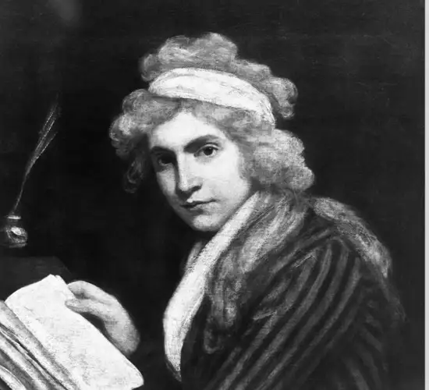
Η γυναίκα στους σύγχρονους Ολυμπιακούς Αγώνες.
Μετά τον τερματισμό των Ολυμπιακών Αγώνων το 395 μ.Χ. από τον Θεοδόσιο Β’, οι Ολυμπιακοί Αγώνες αναβίωσαν το 1986 από τον Βαρώνο Πιερ ντε Κουμπερτέν, ο οποίος ως Πρόεδρος της Διεθνούς Ολυμπιακής Επιτροπής έργο του ήταν να ανανεώσει τους Ολυμπιακούς Αγώνες, σύμφωνα με το πνεύμα των αρχαίων αγώνων και τότε οι γυναίκες δεν συμμετείχαν στους Αγώνες. Παρ’ όλα αυτά, ατέρμονες προσπάθειες έγιναν στα τέλη του 18ου και στις αρχές του 19ου αιώνα για τη θέση των γυναικών και την προσπάθειά τους για κατάκτηση πολιτικών δικαιωμάτων.
Η Αγγλίδα Mary Woolstonecraft στα τέλη του 18ο αιώνα συνέγραψε το πρωτοποριακό έργο της ΄ Υπεράσπιση των Γυναικείων Δικαιωμάτων ΄. Πρόκειται για μια παγκόσμια πρωτοπορία καθώς διατύπωσε το πρώτο συστηματικό επιχείρημα για τα δικαιώματα των γυναικών.
Το 1808 η Μαρί Παραντί έφτασε στην κορυφή του Λευκού Όρους
Στο Παρίσι και στο Eiselen της Γερμανίας τα γυμναστήρια άνοιξαν για τις γυναίκες το 1829 και το 1832 αντίστοιχα.
Το 1879, το Δουβλίνο διοργάνωσε το πρώτο τουρνουά αντισφαίρισης για γυναίκες, οι οποίες τελικά έγιναν δεκτές στο Wimblenton το 1884 και στη Σκωτία το 1892 έγινε το πρώτο γυναικείο πρωτάθλημα κολύμβησης.
Η Mary Woolstonecraft

Slide 5
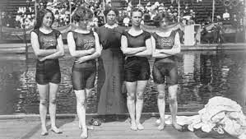
Όλες αυτές οι προσπάθειες των γυναικών είχαν ως κύριο στόχο τη συμμετοχή τους στους Ολυμπιακούς Αγώνες και από το 1900 και μετά, επιτράπηκε βαθμιαία η συμμετοχή των γυναικών σε ορισμένα σπορ στο πλαίσιο των Ολυμπιακών Αγώνων .Στους δεύτερους Ολυμπιακούς Αγώνες που πραγματοποιήθηκαν στο Παρίσι το 1900, οι γυναίκες συμμετείχαν σε δύο αθλήματα, στην αντισφαίριση και στο γκολφ, επίτευγμα σπουδαίων γυναικών από τη Μεγάλη Βρετανία και τις Ηνωμένες Πολιτείες .Σταδιακά και με κριτήριο το «αν εναρμονίζονται με τη γυναικεία φύση», αθλήματα όπως η αντισφαίριση (1900), η τοξοβολία (1908), η κολύμβηση (1912) και η ξιφασκία (1924), επέτρεψαν τη συμμετοχή των γυναικών στους Αγώνες
Οι 9οι Ολυμπιακοί Αγώνες Άμστερνταμ 1928

Slide 6
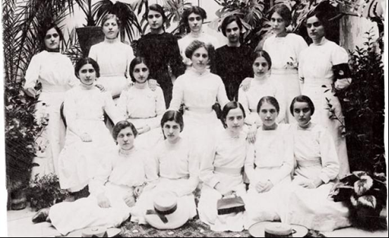
Η φυσική αγωγή των κοριτσιών στο Σύγχρονο Ελληνικό Κράτος
Μαθήτριες Αρσάκειου 19^{ος αιώνας}
Η φυσική αγωγή των κοριτσιών τον 19ο
αιώνα, ήταν δηλαδή ένα θέμα λιγοστής σημασίας, ώστε να μη
λαμβάνεται σοβαρά υπόψη ούτε από το κράτος αλλά ούτε από την κοινωνία. Στο σχολείο γυμναστική έκαναν μόνο τα αγόρια γεγονός υποβάθμισης του γυναικείου φύλου. Όμως με την αναβίωση των Ολυμπιακών Αγώνων στην Αθήνα το 1896 η γυμναστική των κοριτσιών γίνεται θέμα συζήτησης και έτσι από τότε οι Ελληνίδες λαμβάνουν αθλητική παιδεία.

Slide 7
1900-2000
Καθόλη τη διάρκεια του 20ου αιώνα η γυναίκα διεκδικούσε και κατακτούσε τη συμμετοχή της σε όσο το δυνατόν περισσότερα Ολυμπιακά αγωνίσματα κανένα Ολυμπιακό αγώνισμα δεν δημιούργησε τόσο μεγάλη αντιπαράθεση για τη συμμετοχή της γυναίκας, όσο τα αγωνίσματα στίβου, που θεωρούνταν παραδοσιακά ανδρικά, αφού σ’ αυτά δοκιμάζεται η δύναμη και η αντοχή. Παράλληλα, το γυναικείο αθλητικό κίνημα με εκπρόσωπο την Γαλλίδα κωπηλάτισσα Αλίσια Μιλλάτ ζήτησε από την Δ.Ο.Ε. να συμπεριλάβει τις γυναίκες σε όλο το αθλητικό πρόγραμμα. Τελικά, παραχωρήθηκαν 5 αγωνίσματα.
Τα επόμενα χρόνια η συμμετοχή γυναικών στους Αγώνες αυξάνονταν θεαματικά ενώ πολλές διακρίνονταν σε ποικίλα αγωνίσματα. Στους Ολυμπιακούς Αγώνες στην Ρώμη το 1960 υπάρχει για πρώτη φορά ζωντανή μετάδοση των Αγώνων στην τηλεόραση. Το 1964 στους Ολυμπιακούς στο Τόκυο εισέρχεται η πετοσφαίρηση ως γυναικείο άθλημα. Στην Ολυμπιάδα του Μόντρεαλ το 1974, στην Ελληνική αποστολή συμπεριλαμβάνονται δύο γυναίκες κολυμβήτριες, η Ελένη Αυλωνίτου
και η Μαίρη Ιωαννίδου. Από τότε υπάρχει πάντα κάποια Ελληνίδα στους Ολυμπιακούς Αγώνες.

Slide 8
Ελληνίδες Ολυμπιονίκες
Χρύσα Μπισκιτζή 6^{η}
Ολυμπιονίκης στην κωπηλασία
Μαρία Λουΐζα Βρυώνη 8^{η}
ολυμπιονίκης στην πάλη
Γεωργία Λαρά ασημένια
Ολυμπιονίκης στην υδατοσφαίριση
Χριστίνα Γιαζιτζίδου χάλκινη
Ολυμπιονίκης στην κωπηλασία
Μιρέλα Μανιάνι αργυρή
Ολυμπιονίκης στο ακόντιο
Ελισάβετ Μυστακίδου αργυρή
Ολυμπιονίκης στο τάε κβον ντο
Χρυσοπηγή Δεβετζή αργυρή
Ολυμπιονίκης στο τριπλούν
Σοφία Μαρίνου
Ολυμπιονίκης στην αντισφαίριση
Νίκη Ξάνθου 4^{η}
Ολυμπιονίκης στο άλμα εις μήκος
Κατερίνα Θάνου αργυρή
Ολυμπιονίκης στα 100 μ.
Ασπασία Μάτσα
Ολυμπιονίκης στην αντισφαίριση
Κλέλια (Χαρίκλεια) Πανταζή χάλκινη
Ολυμπιονίκης στην ρυθμική γυμναστική
Ζαχαρούλα Καρυάμη χάλκινη
Ολυμπιονίκης στην ρυθμική γυμναστική
Αντιόπη Μελιδόνη ασημένια
ολυμπιονίκης στην υδατοσφαίριση
Σοφία Παπαδοπούλου χάλκινη
Ολυμπιονίκης στην Ιστιοπλοΐα
Αναστασία Κελεσίδου αργυρή
Ολυμπιονίκης στην δισκοβολία
Νίκη Μπακογιάννη αργυρή
Ολυμπιονίκης στο άλμα εις ύψος
Ευφροσύνη Πασπάτη
Ολυμπιονίκης στην αντισφαίριση
Άννα Κορακάκη χρυσή
Ολυμπιονίκης στην σκοποβολή
Σοφία Μπεκατώρου χρυσή
Ολυμπιονίκης στην Ιστιοπλοΐα
Βούλα Πατουλίδου χρυσή
Ολυμπιονίκης στα 100μ. μετ’ εμποδίων

Slide 9
Αθανασία Πέρρα
Ολυμπιονίκης στον στίβο
Άννα Πολλάτου χάλκινη
Ολυμπιονίκης στην ρυθμική γυμναστική
Εσμέ (Ισμήνη) Σημηριώτου
Ολυμπιονίκης στην Αντισφαίριση
Κατερίνα Στεφανίδη χρυσή
Ολυμπιονίκης στο άλμα επί ύψος
Αιμιλία Τσουλφά χρυσή
Ολυμπιονίκης στην ιστιοπλοΐα
Φανή Χαλκιά χρυσή
Ολυμπιονίκης στα 400 μ. μετ’ εμποδίων
Ιωάννα Χατζηιωάννου χάλκινη
Ολυμπιονίκης στην παλαιμαχία
Εύα Χριστοδούλου χάλκινη
Ολυμπιονίκης στην ρυθμική γυμναστική

